Slide 1
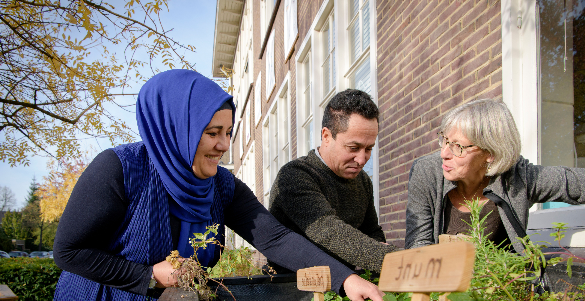


Omdat iedereen ertoe doet

Slide 2
Luisa Redenbacher
Lisa Kunst
Regio-adviseurs Friesland, Groningen en Drenthe
VSBfonds

Slide 3
Visie
  Sociale, inclusieve en creatieve samenleving
  Mensen met verschillende achtergronden
  Ontmoeting, inspiratie en elkaar helpen
  Eerlijke kansen op persoonlijke ontwikkeling en er voor een ander kunnen zijn

Slide 4
Missie
  Ondersteunen van initiatieven die:
    Samenhang tussen groepen mensen versterken
    Mensen die daarbij steun kunnen gebruiken helpen hun maatschappelijke positie te verbeteren

Slide 5
Strategie
  Ondersteuning met geld, kennis en netwerk
  Initiatieven:
    Sociaal-maatschappelijk
    Cultureel

Slide 6
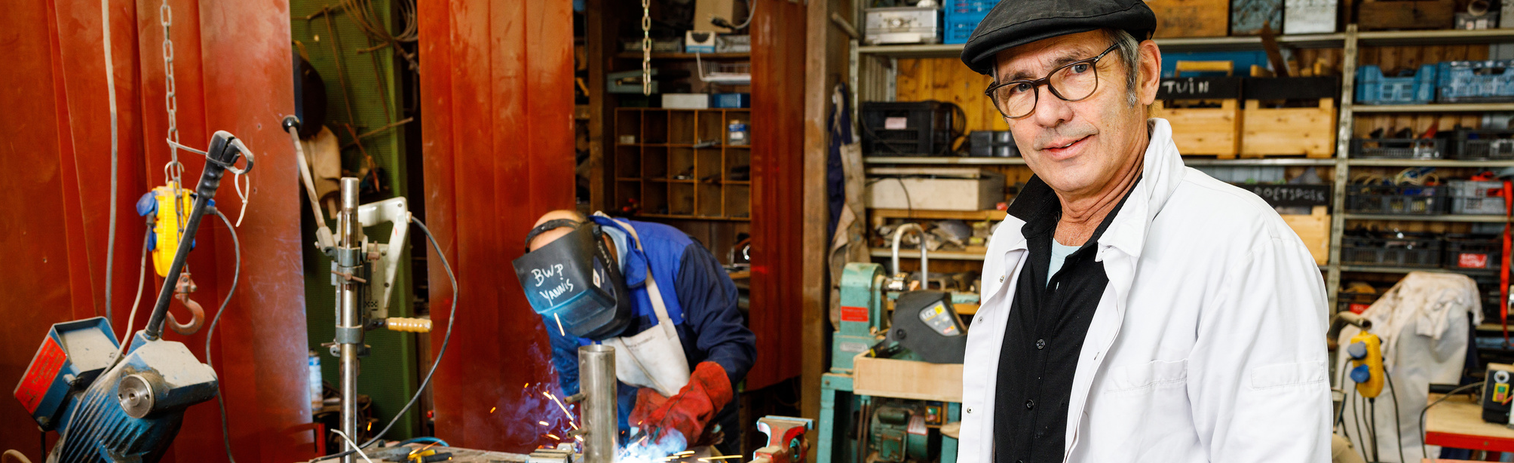



Over VSBfonds
45 medewerkers
ca. 3000 aanvragen
behandeld in 2024
€ 27,9 miljoen gedoneerd in 2024

Slide 7






Wat doet
VSBfonds?
mens en
maatschappij
kunst en cultuur
beurzen

Slide 8
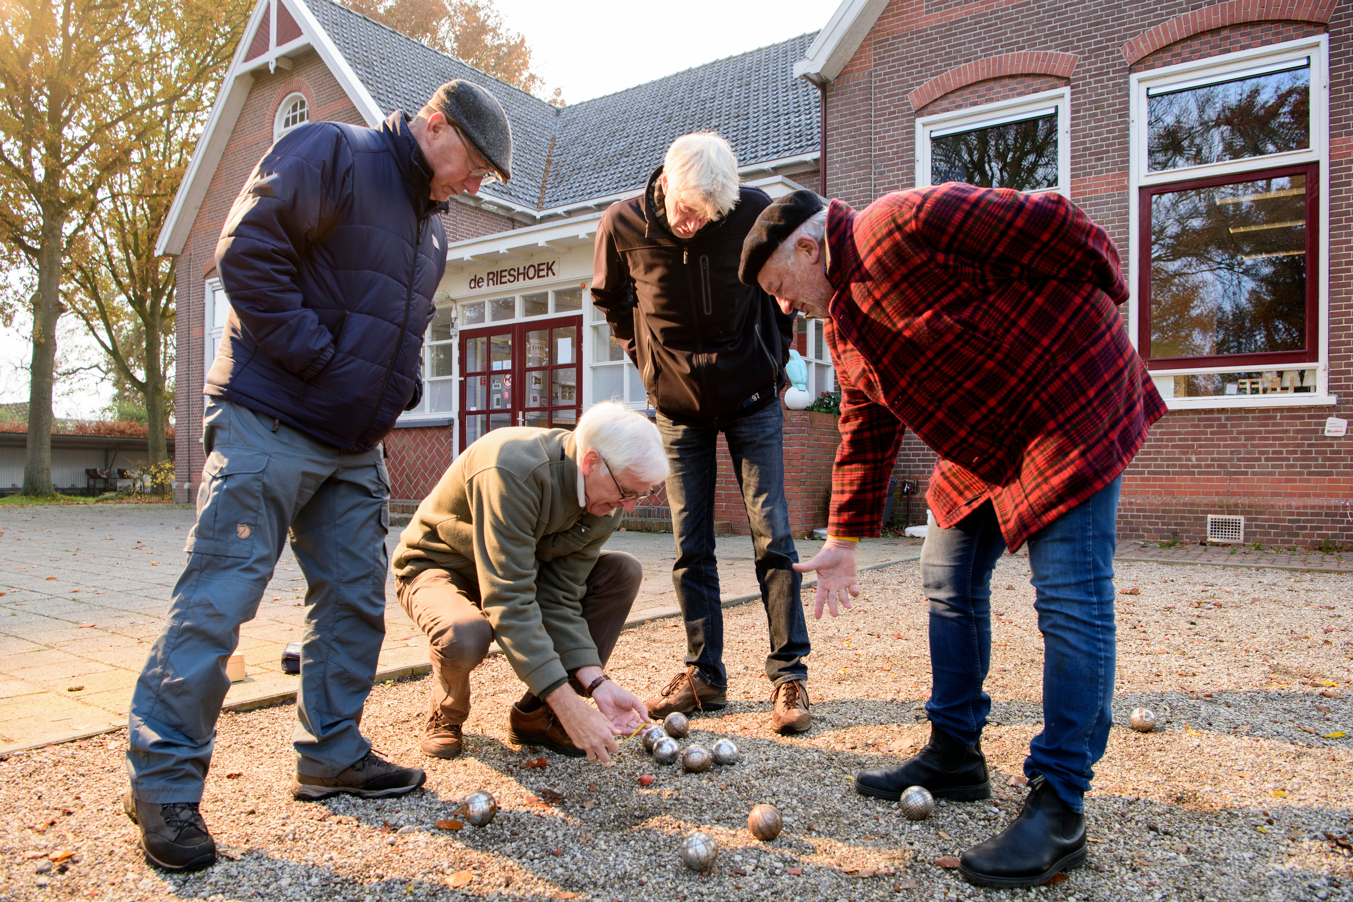

Mens en maatschappij

Slide 9
Mens en maatschappij
  Betrokken mensen:
    Mensen bij elkaar brengen
    Uitnodiging actieve deelname
    Persoonlijke en sociale ontwikkeling
    Verbeteren zelf- en samenredzaamheid

Slide 10
Mens en maatschappij
  Betrokken buurten:
    Mensen bij elkaar brengen in eigen buurt, wijk of dorp
    Verbinding en betrokkenheid vergroten
    Elkaar actief helpen en sociale leven verrijken

Slide 11
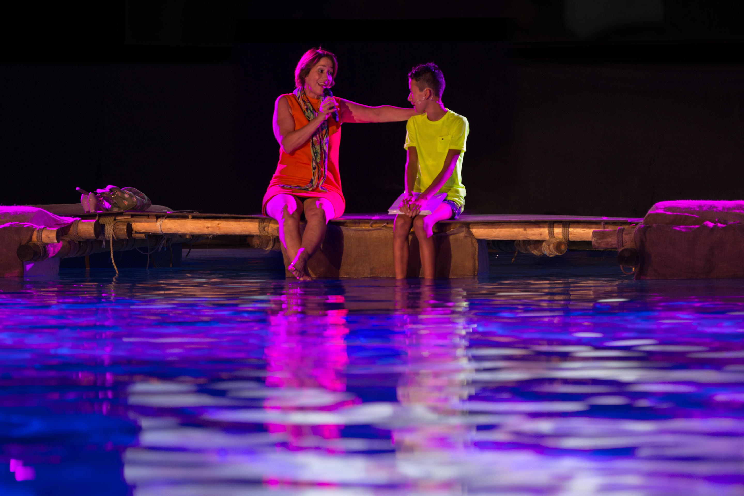

Kunst en
cultuur

Slide 12
Kunst en cultuur
  Cultuur: bij elkaar brengen van mensen met verschillende perspectieven en achtergronden
  Toegankelijke sector:
    Instellingen
    Financieel
    Uitnodigend aanbod voor iedereen
  Innovatieve aanpakken om culturele vernieuwing aan te jagen

Slide 13
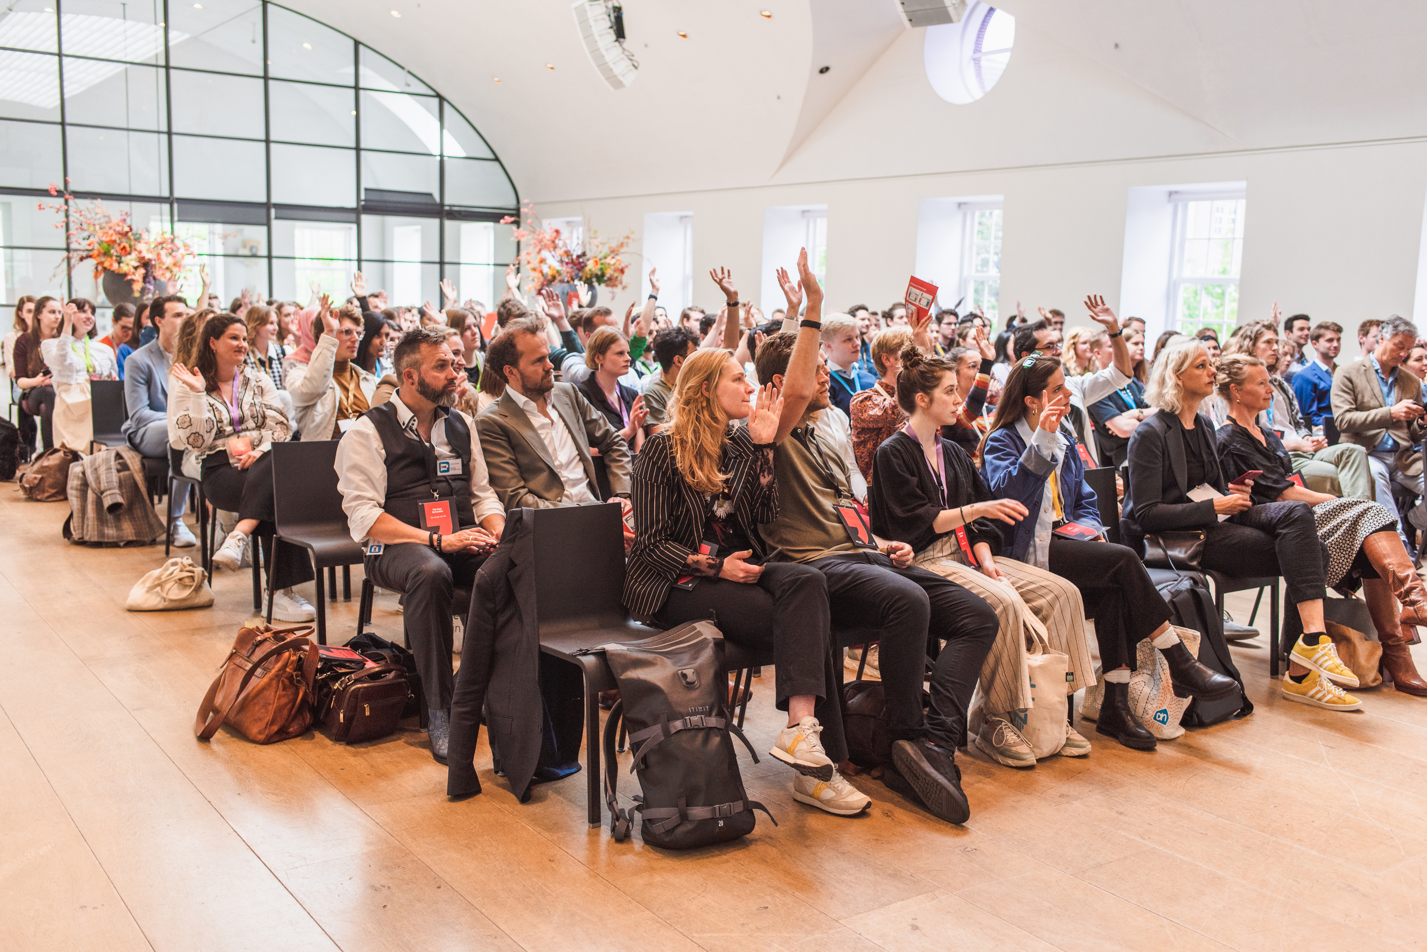

Beurzen

Slide 14
Beurzen
  Maatschappelijk Betrokken studenten
  Persoonlijke ontwikkeling door opdoen ervaring in buitenland
  MBO, HBO en WO
  Bursalennetwerk: stimulans voor vrijwillige inzet voor onder andere VSBfonds initiatieven

Slide 15
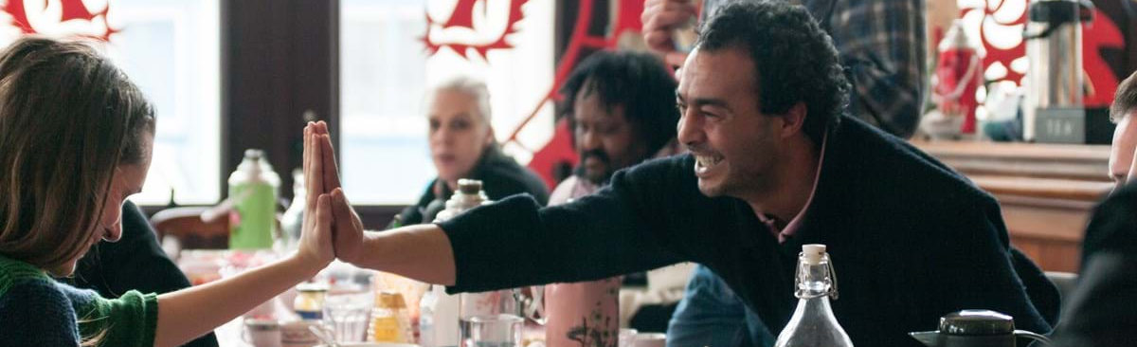




Contact
Luisa en Lisa zijn bereikbaar via
telefoonnummer: 030-2303309
per mail:
infofrieslandgroningendrenthe@vsbfonds.nl
Contactpagina website:
Friesland, Groningen en Drenthe | VSBfonds

Slide 16
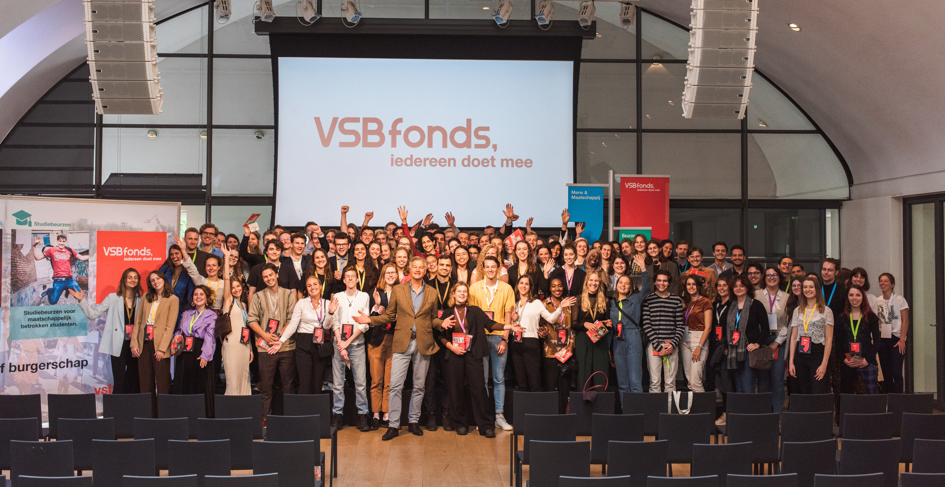
Bedankt

